Slide 1
Сложение и вычитание в пределах 10
УчительМОУ «СОШ с.Орлов - Гай Ершовского района
Саратовской области»:
Бугрова Наталия Анатольевна

Slide 2
Цели:
повторить знания состава чисел;
закрепить умение применять приемы прибавления и вычитания чисел в пределах 10;
решать задачи изученных видов, развивать логическое мышление внимание, память, речь;
воспитывать умение работать в коллективе, самостоятельность, дисциплинированность;
прививать любовь к сказкам
Действующие лица: Лиса, Медведь, Змей Горыныч, Кощей, Василиса Прекрасная.

Slide 3
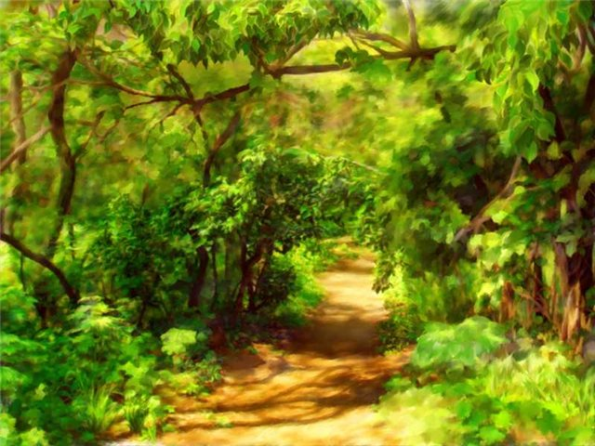
В мире много сказок
Грустных и смешных,
И прожить на свете
Нам нельзя без них
В сказке может все случиться,
Наша сказка впереди,
Сказка в двери к нам стучится.
Скажем гостье: «Заходи!»

Slide 4
«Похитил меня Кощей Бессмертный и заточил в своем замке. Помогите, люди добрые! Василиса Прекрасная»

Slide 5
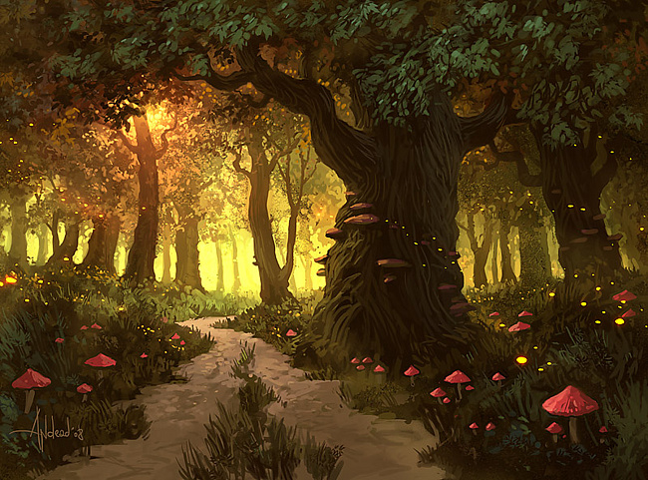

Slide 6
1. Решите удобным способом
4+3 2+7 1+8
2. – Какое число можно вставить в «окошко»? 5≥□
3. Зайдем в лес по этой «цепочке»
8-1-6+2+4-2=5

Slide 7
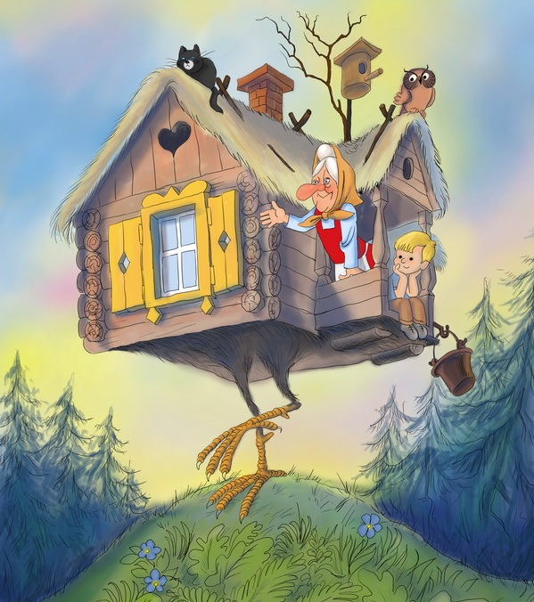
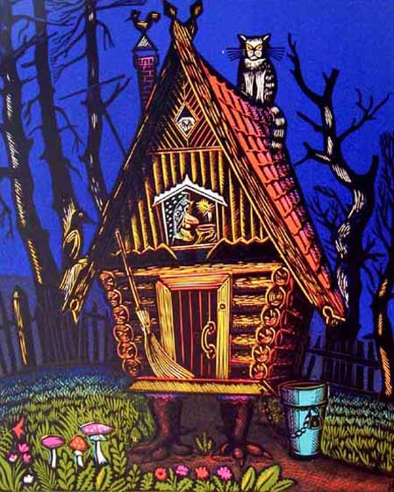

Slide 8
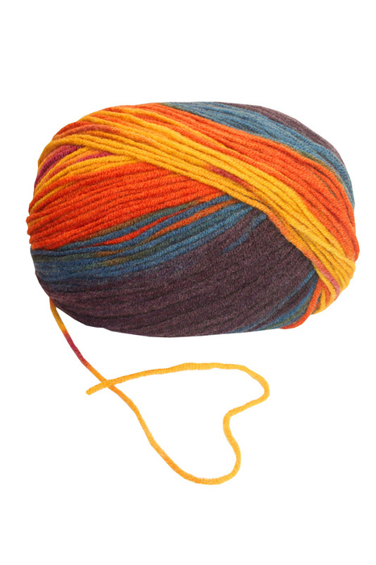
Выполните задания
10□□=8 8□□=5
6□□=9 3□□=7

Slide 9
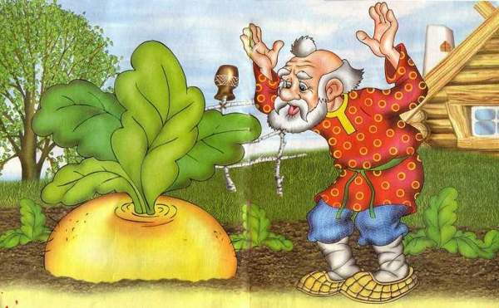
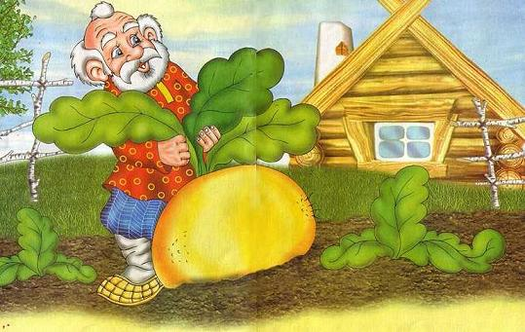

Slide 10
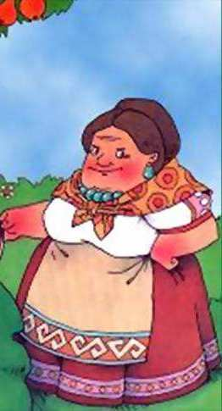
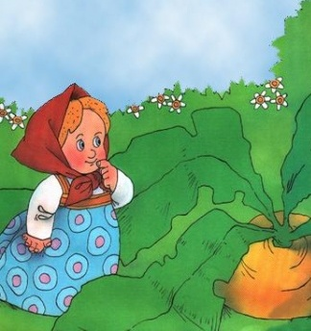
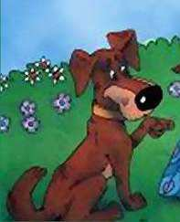
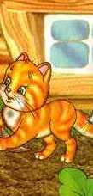
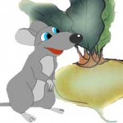
8
8
1
6
9
6
4
2
10
7
10
7
3
3
9
6
6
5
8
3

Slide 11
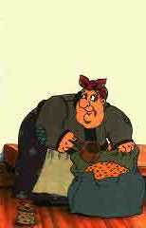
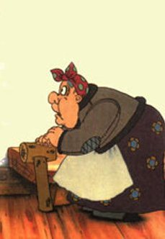
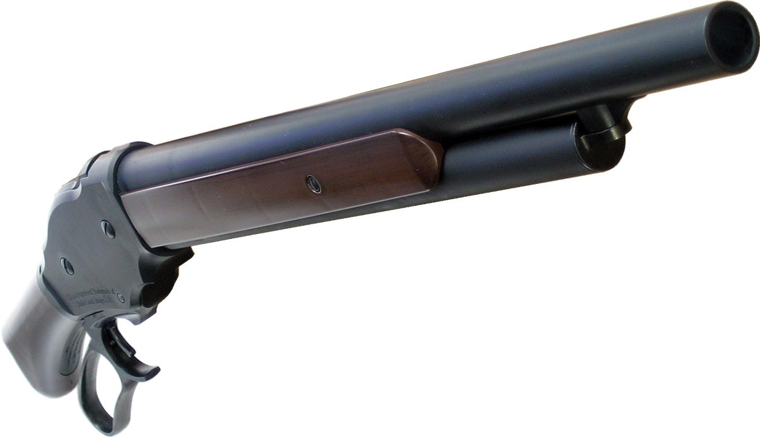

Slide 12
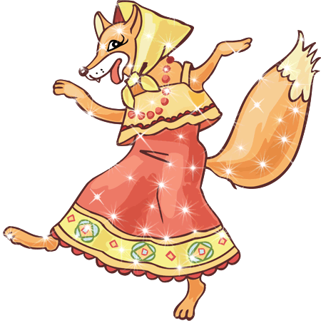
1. На пасеке 3 медвежонка
Играли в прятки у бочонка.
Один в бочонок еле влез.
А сколько убежало в лес?
2. Ну-ка, сколько здесь ребят
На горе катается?
Трое в саночках сидят,
Один дожидается
3. Два кубика у Маши,
Четыре – у Наташи,
Вы кубики все эти
Скорей считайте, дети
4. На тарелочке 7 слив,
Вид их очень уж красив.
Съел четыре сливы Павел.
Сколько мальчик слив оставил?

Slide 13
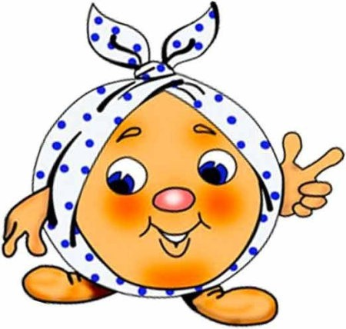
Срочно решим задачи, чтобы спасти Колобка
(с. 26 № 1(1,2), тетрадь № 2 с.15)

Slide 14
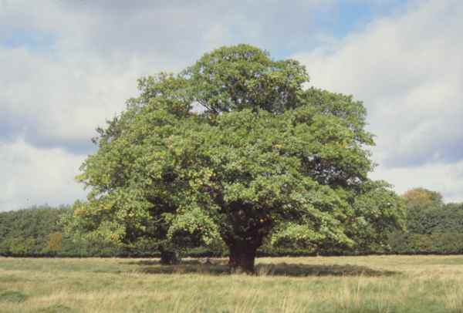
5+1
5+4
2+6
6+2
3+4
3+5
5+2
2+8
8+1
7+1
10-4
6-5
2+2

Slide 15
Решим примеры:
3+2, 9-1,8-2, 5+2, а затем сектор
с ответом 5 раскрасим зеленым цветом,
6 – желтым,
7 – синим,
8 – красным.

Slide 16
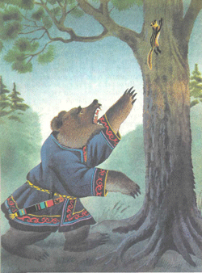
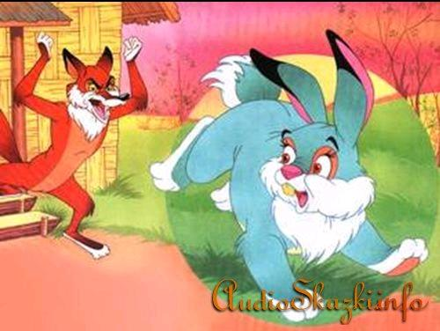
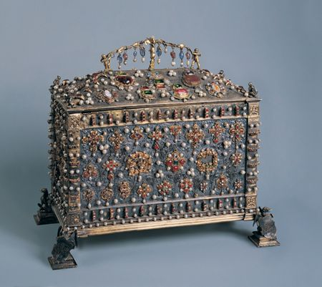
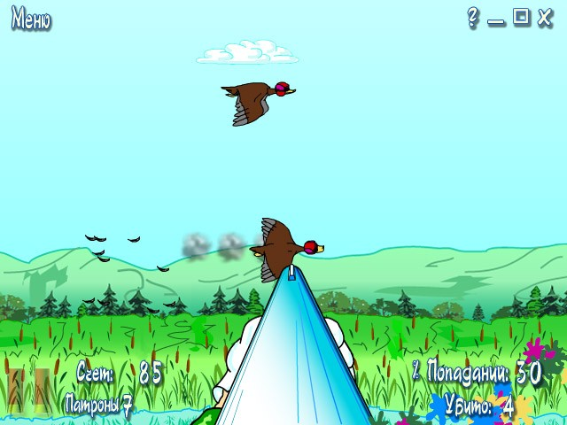

Slide 17
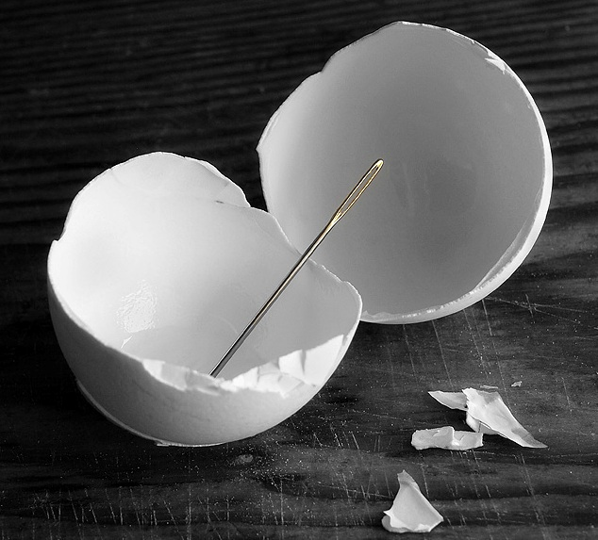
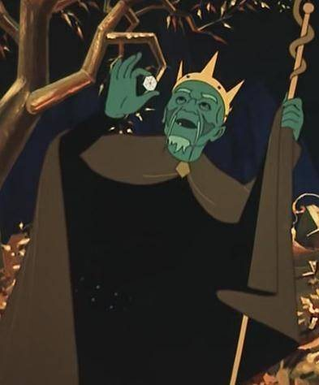
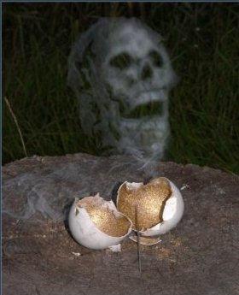
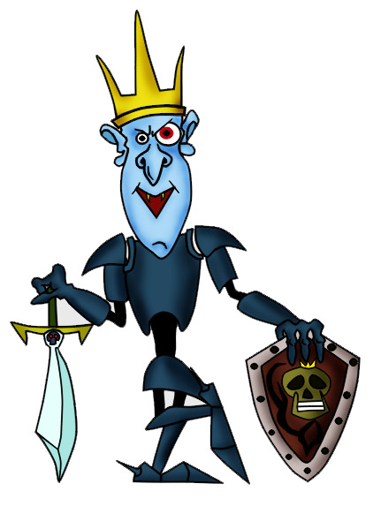

Slide 18
Спасибо Вам за участие
в интересной сказке!!!

